Slide 1
Guía de uso de SISTRA
Con capturas de pantalla
IMSS · Dotación de anteojos

Slide 2
Objetivo
Esta guía muestra el flujo real con capturas:
1) Nueva captura
2) Validación de historial (028)
3) Impresión de formatos
4) Configuración y control

Slide 3
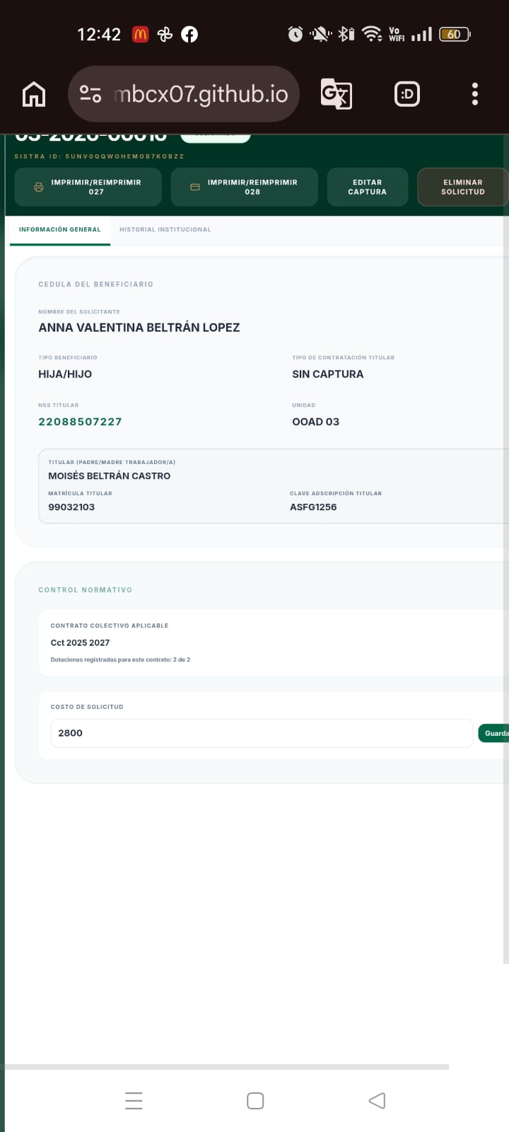
Captura 1
Detalle de trámite: botones de impresión 027/028, edición y control

Slide 4
Captura 2
Formato 028 en vista de impresión

Slide 5
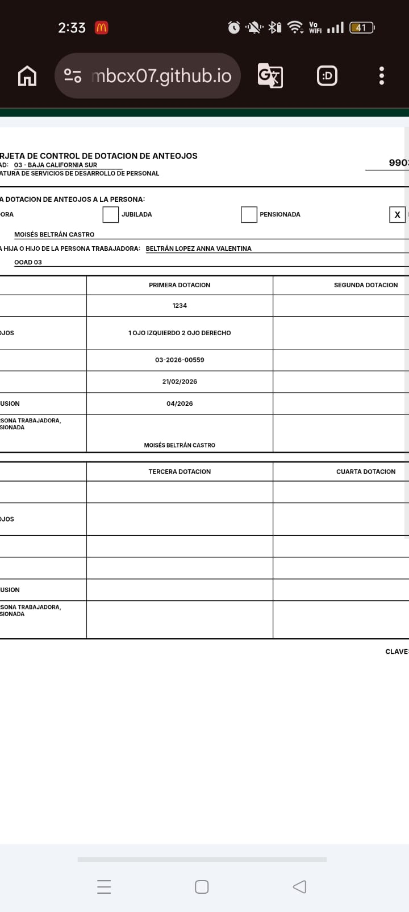
Captura 3
Formato 027 de referencia normativa

Slide 6
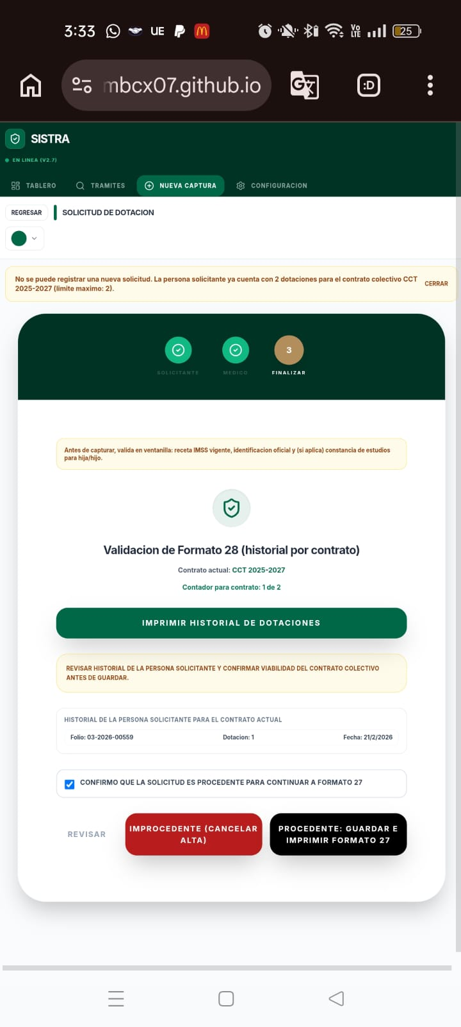
Captura 4
Validación por contrato en paso Finalizar

Slide 7
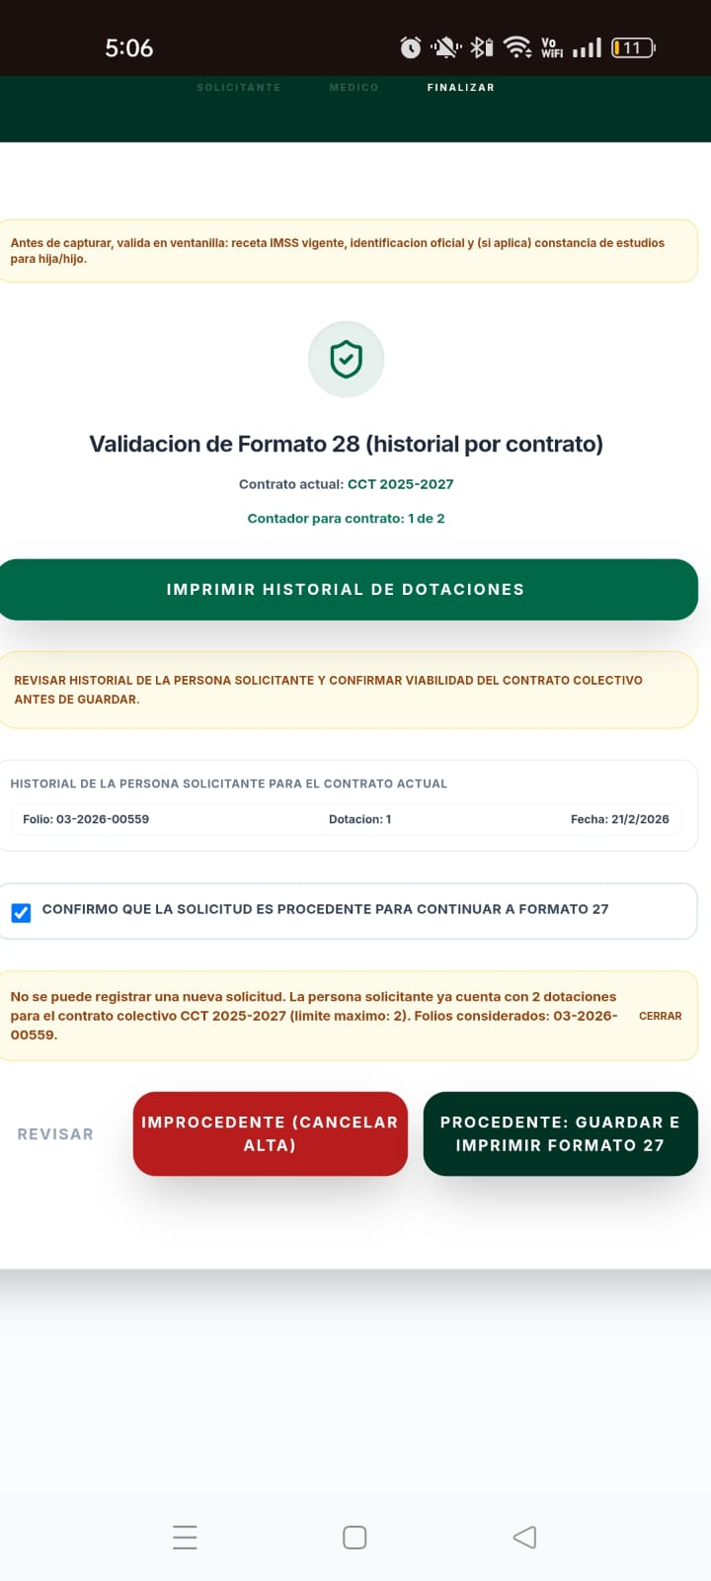
Captura 5
Ejemplo de bloqueo y mensaje de validación

Slide 8
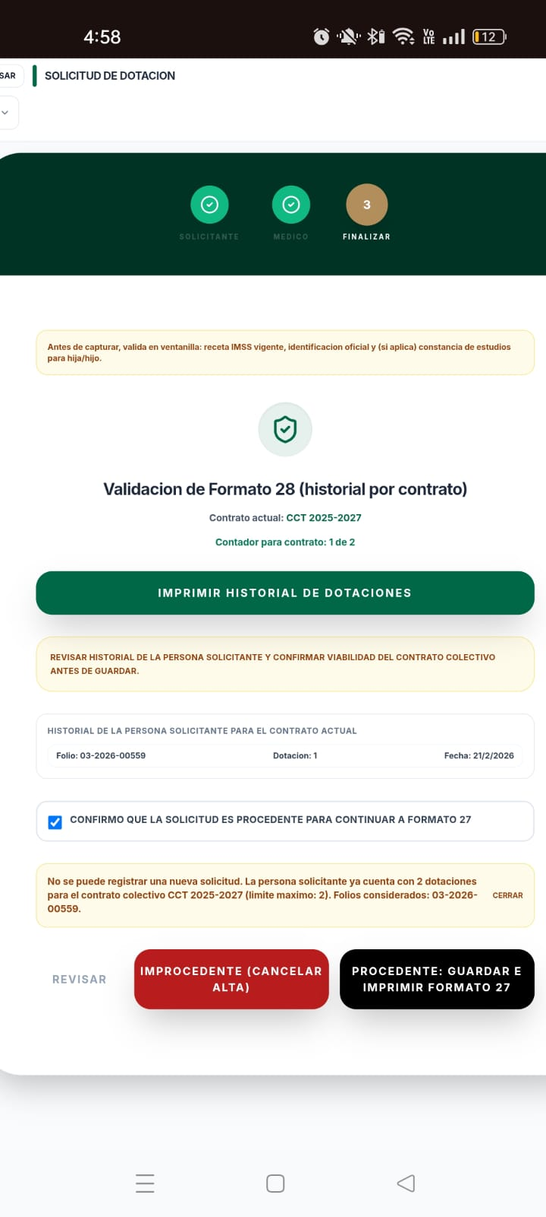
Captura 6
Caso de historial/contador por contrato

Slide 9
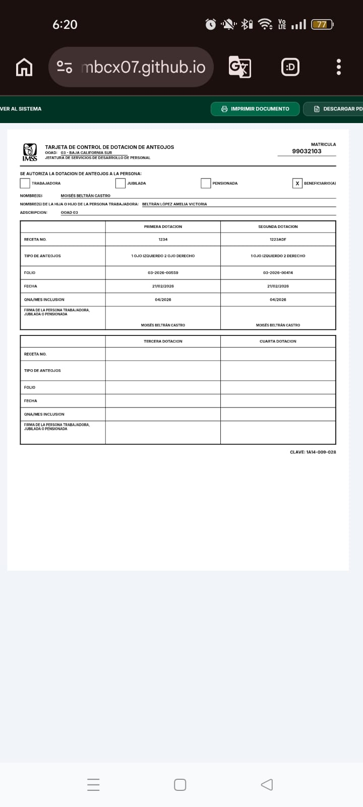
Captura 7
Ejemplo de 028 con llenado de dotaciones

Slide 10
Notas finales
Recomendaciones:
Usar siempre CCT del catálogo en Configuración.
Validar historial 028 antes de confirmar procedencia.
Si hay inconsistencias, tomar captura y reportar folio + NSS.

